Slide 1
Tuần 13
Bài 29: Phép trừ trong phạm vi 10 – Tiết 1

Slide 2
KHỞI ĐỘNG

Slide 4
KHÁM PHÁ

Slide 5
7 – 1 = 6
7 – 2 = 5
8 – 1 = 7
9 – 6 =3

Slide 6
THỰC HÀNH – LUYỆN TẬP

Slide 8
XÂY DỰNG
NÔNG TRẠI

Slide 9
tiếp theo
Notes:
Nhấn vào số để chọn câu hỏi
nhấn vào hình con vật để xây dựng nông trại

Slide 10
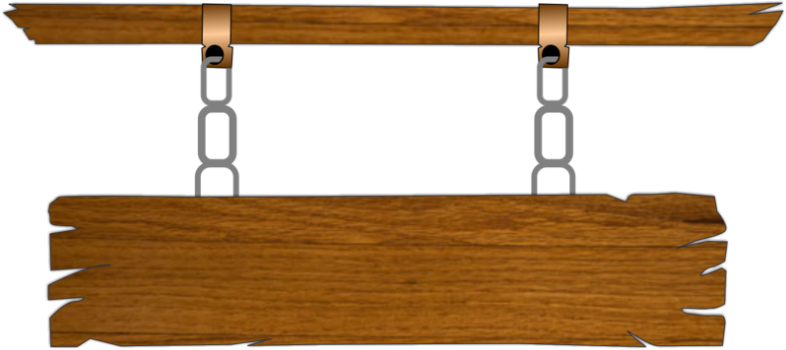
7 - 3 =
4

Slide 11
8 - 4 =
4

Slide 12
10 - 5 =
5

Slide 13
9 - 7 =
2

Slide 14
VẬN DỤNG

Slide 15
Các em hãy kể các
tình huống trong
thực tế về phép trừ
trong phạm vi 10

